Slide 1
How to do the green transition in Estonia?
Ivo Krustok
Government Office of Estonia

Slide 2
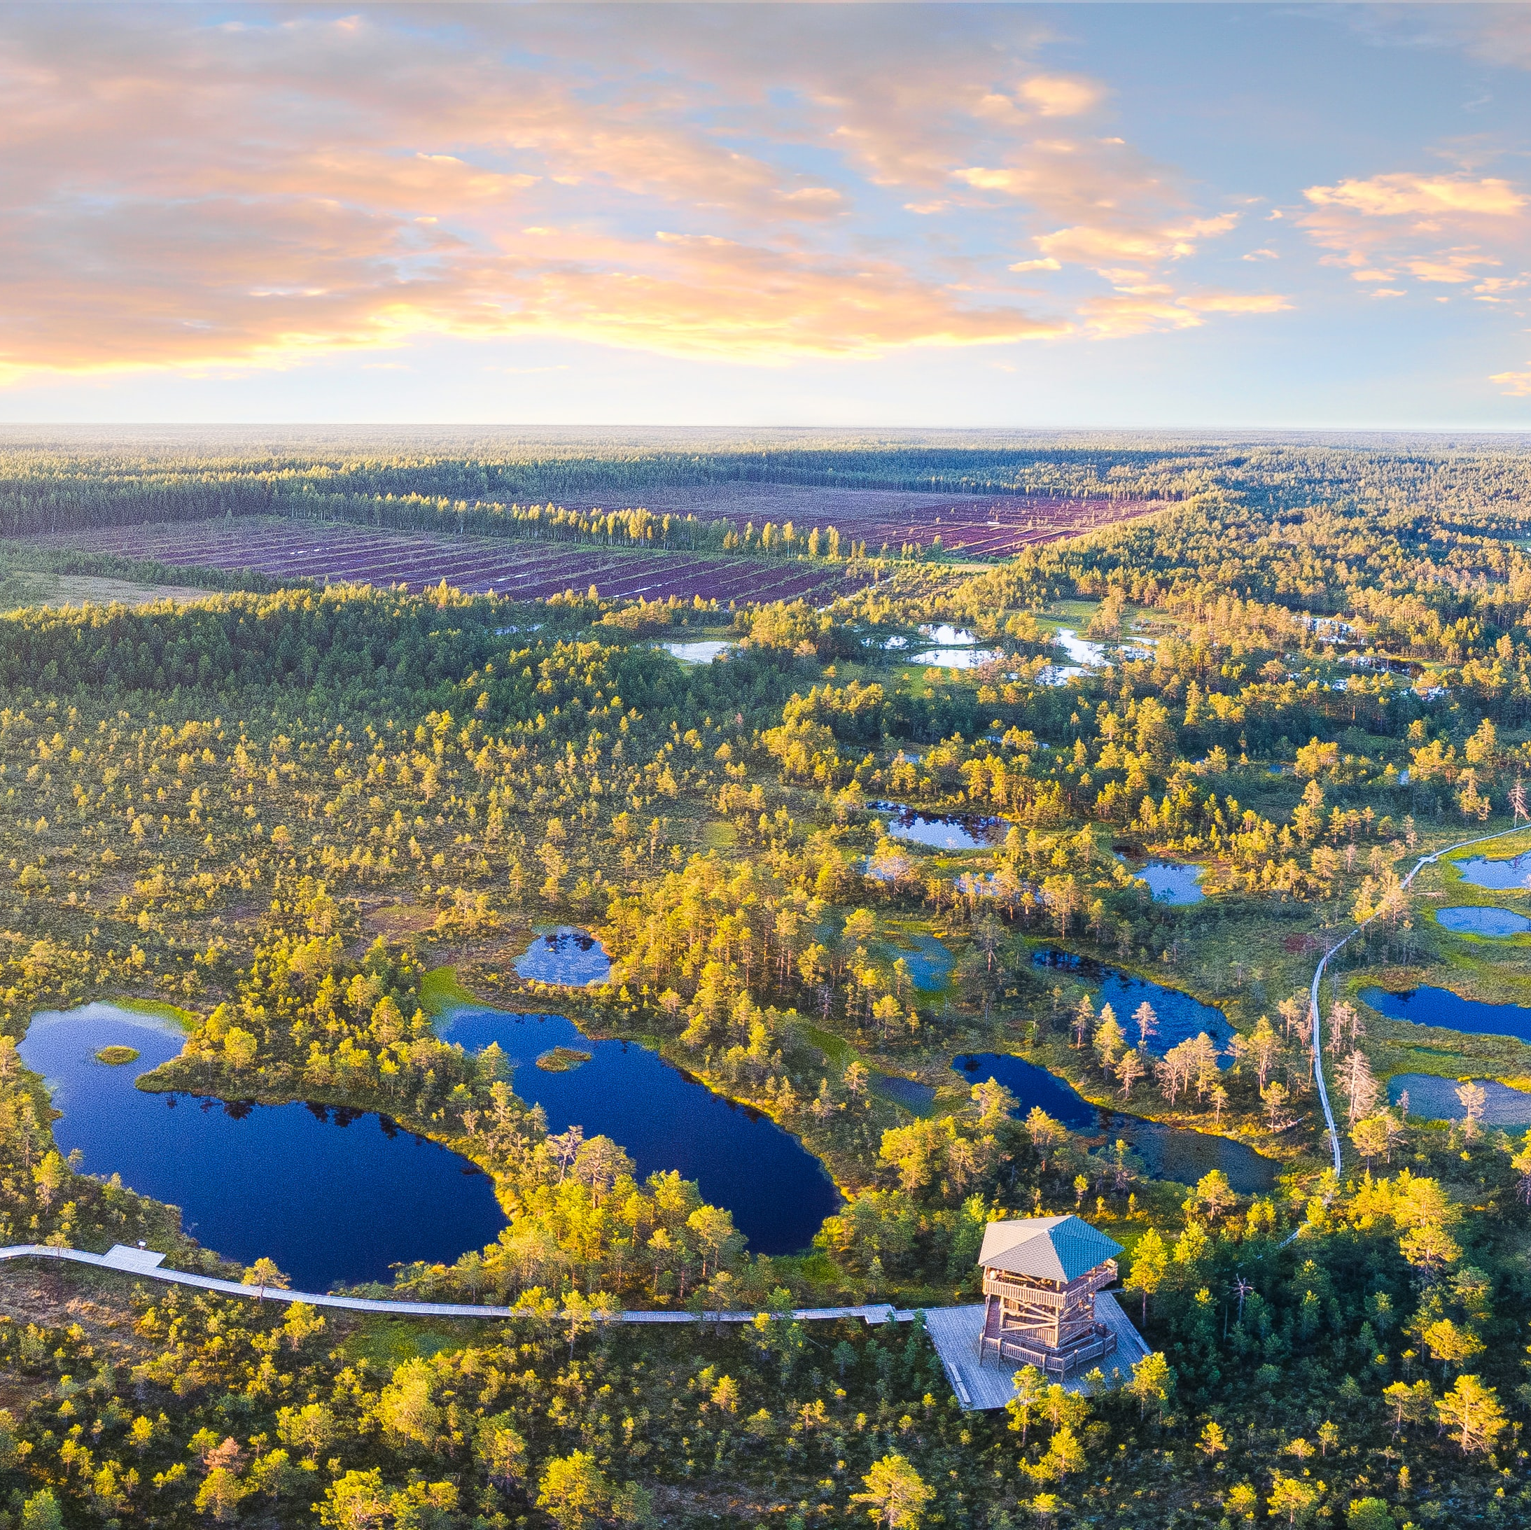
Making Estonia sustainable together.
Everyone has an important role.
Notes:
Rohepöördest on tegelikult lihtne aru saada.
Elame edukalt nii, et me ei tee loodusele haiget.
Teeme muutuseid selleks, et me maksaksime vähem energia eest, lastel turvaline jne.
Lastel on edaspidi ka perspektiiv.

Slide 3








Notes:
Rohepööre on viimase aja üks põnevamaid termineid. See eeldab, et järsku hakkab toimuma suurem tõmblemine – kõik peavad hakkama pöörama ja asju teisiti tegema, kui varem
Tegelikkuses oleme olnud sellel teel üsna kaua – teel keskkonnasõbralikuma maailma, kliimamuutuste leevendamise ja kestliku majanduse poole.
Viimastel aastatel toimunud arengud on aga tõesti pöördelised olnud. Roheline areng pole enam kõrvaline.

Slide 4
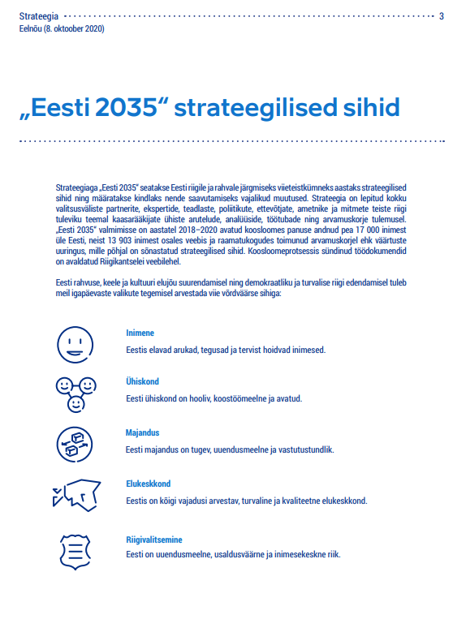
By 2050, Estonia will be a competitive, climate-neutral country with a knowledge-based society and economy, a high-quality and biodiverse environment and readiness and ability to reduce the adverse effects of climate change and make the best use of its positive effects.
Notes:
Euroopa Liidus on lepitud kokku eesmärk saavutada kliimaneutraalsus aastaks 2050 üle Euroopa. Eesti 2035 raames on sama kohustus võetud ka Eestile. On seatud uued eesmärgid elurikkuse kaitsele, ringmajandusele, saaste vähendamisele, mahepõllumajandusele jne ning roheteemad on ka VV tegevusprogrammis prioriteetsed.
Ka on Euroopa Komisjon pakkunud välja uue seadusandluse paketi, et need eesmärgid saavutada. Samuti sisustame me uut keskkonnavaldkonna arengukava ja teisi arengukavasid nende eesmärkide raames.
Kestlik majandus ja ühiskond pole seega enam umbmäärane eesmärk kauges tulevikus vaid selge siht, mis seab ootused juba tänaseks meile kõigile.
See on tõesti pöördeline. Väljakutsuv ja keeruline, ent samas möödapääsmatu.
Möödapääsmatu, sest kuigi meid mõjutab kõige otsesemalt Eesti ja Euroopa Liidu poliitika ning meie ühiskonna ootused, on samal suunal tegelikult kogu maailm.
See suund toob kaasa väga palju erinevaid muudatusi.
Põhineb Eesti 2035 strateegial ning selle iga-aastaselt uuendataval tegevuskaval.
4 alustala:
Majandus ja kliima
Ruum ja liikuvus
Oskused ja tööturg
Tervis ja sotsiaalkaitse
Riigivalitsemine
Praegu osad valdkonnad väga hästi läbi mõtestatud, millede osas kohandusi tuleb vähem
Teised valdkonnad vajavad rohkem – nt elurikkus
Rohe-ja digipöörde seosed
Andmed
Praegu koostatakse:
KEVAD
MAK
ENMAK
Elukeskkonna

Slide 5
How to transition to a green economy in Estonia?
Notes:
Set near-term milestones to get on track for long-term targets Governments need to provide credible step‐by‐step plans to reach their net zero goals, building confidence among investors, industry, citizens and other countries. Governments must put in place long‐term policy frameworks to allow all branches of government and stakeholders to plan for change and facilitate an orderly transition. Long‐term national low‐emissions strategies, called for by the Paris Agreement, can set out a vision for national transitions, as this report has done on a global level. These long‐ term objectives need to be linked to measurable short‐term targets and policies. Our pathway details more than 400 sectoral and technology milestones to guide the global journey to net zero by 2050.

Slide 6
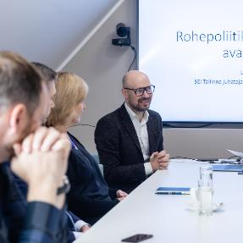
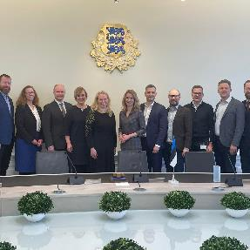
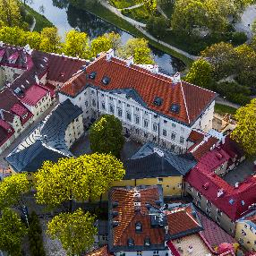
Green transition action plan
Distribution of roles
Communication
Explanatory materials
Supportive framework
Green policy
coordination
18.10.2021
07.04.2022
Green policy
expert group
24.01.2022
Expert group
report
Notes:
Läbi kahe valitsuse on eraldi juhtkomisjon olnud KEK ja RPJK
Aruande – ekspertsoovitusi natukene välja tuua.
Kaasav rohepöörde tegevuskava – peame läbi mõtlema, kuidas KOV, inimene, ettevõte jne.

Slide 7
Creating the action plan
Notes:
Praegu osad valdkonnad väga hästi läbi mõtestatud, millede osas kohandusi tuleb vähem
Teised valdkonnad vajavad rohkem – nt elurikkus
Rohe-ja digipöörde seosed
Andmed
Praegu koostatakse:
KEVAD
MAK
ENMAK
Elukeskkonna

Slide 8
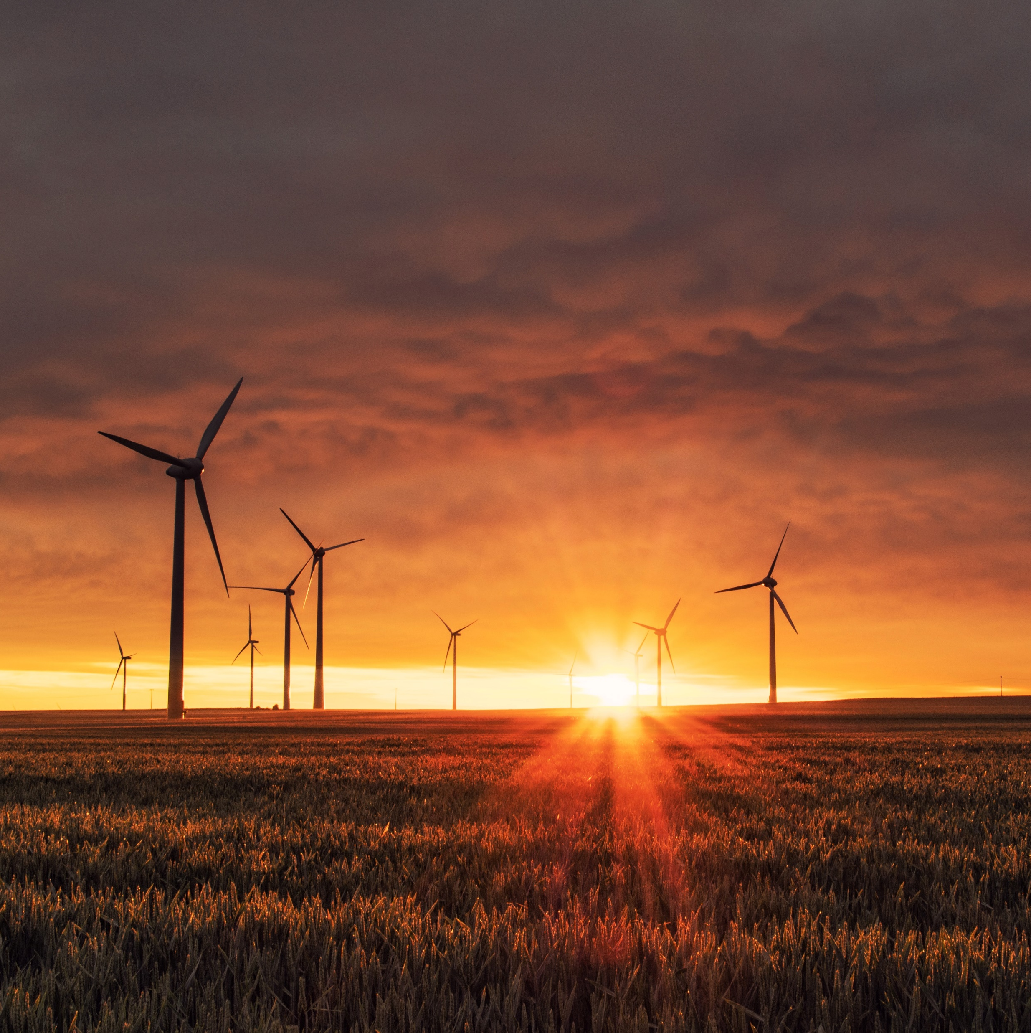
Focus on solutions that are sustainable in the lang term and can be implemented immediately.
Increase the number of planning experts.
Create a list of nationally important projects a taskforce to iplement them.
Notes:
Nõudepõhine ühistransport – kuidas arendatakse? Häid näiteid.

Slide 9
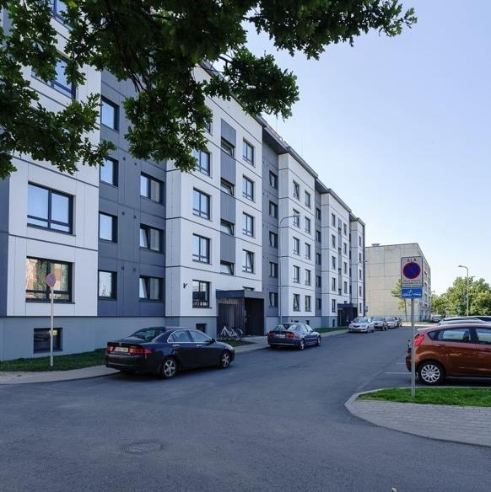
Increase the energy and planning competence of local governments.
Increase support and financial instruments for energy efficiency, distributed energy and storage technologies for private individuals.
Increase the renovation rate of buildings and develop a life cycle assessment system for them.
Notes:
Kliimamuutuse riskid – tuua näiteid.

Slide 10
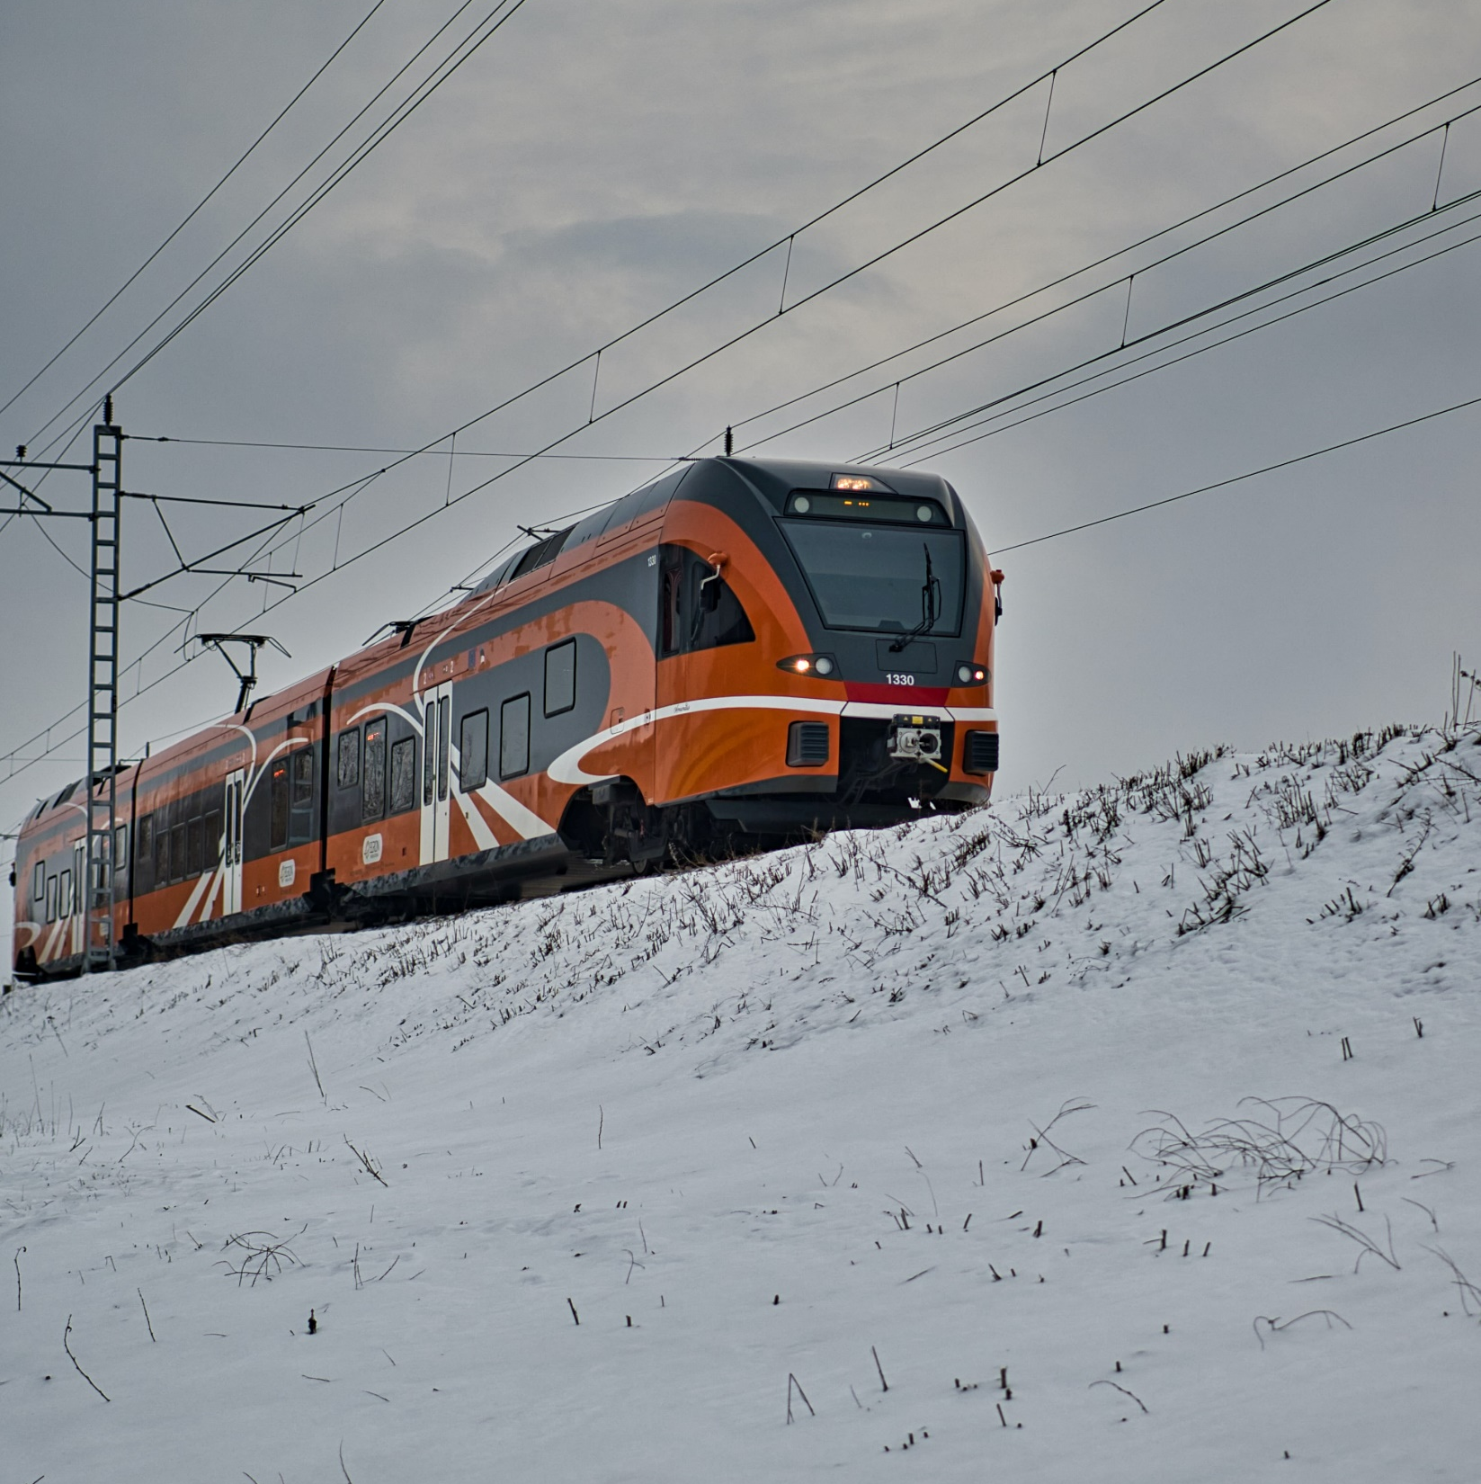
Stop planning that is focused on car traffic.
The integrated public transport network of cities and regions needs to be upgraded.
Establish a nationwide system for sustainable mobility data and analytics.
Notes:
Nõudepõhine ühistransport – kuidas arendatakse? Häid näiteid.

Slide 11
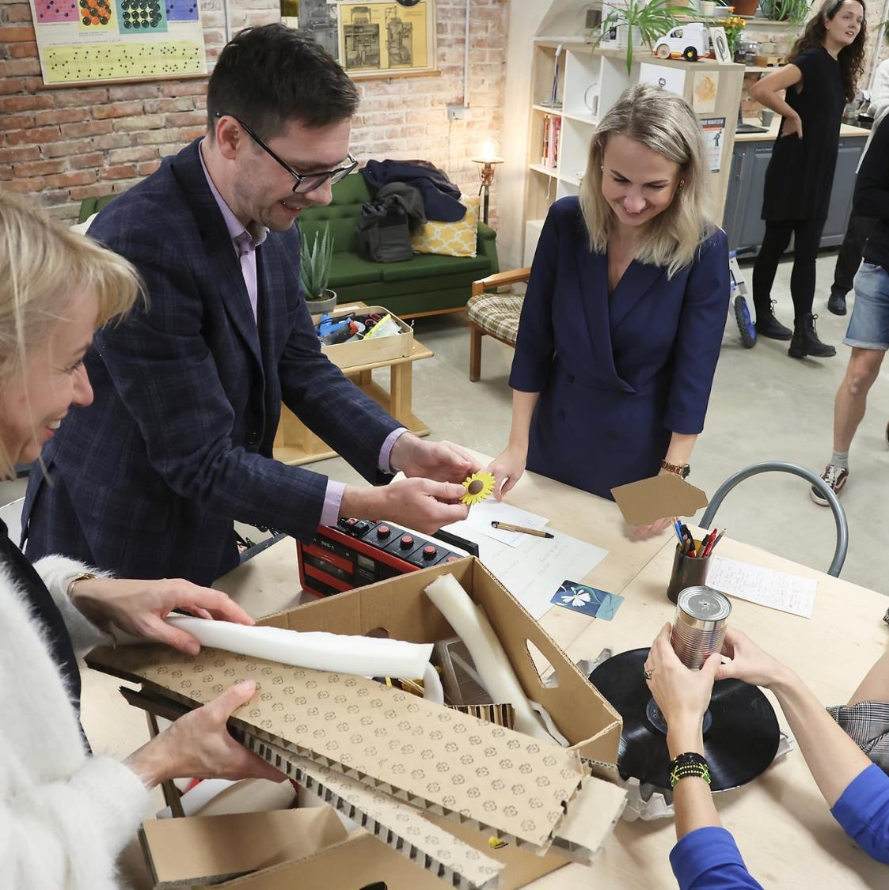
Broadly integrate circular economy principles into the country's strategic documents.
The state must set an example by tendering circular products and services.
Support the reduction of environmental footprint of companies, especially in resource-intensive sectors.
Notes:
Jäätmete ringlussevõtus on oluline KOVide vastutus ja õigused selgemaks teha.

Slide 12
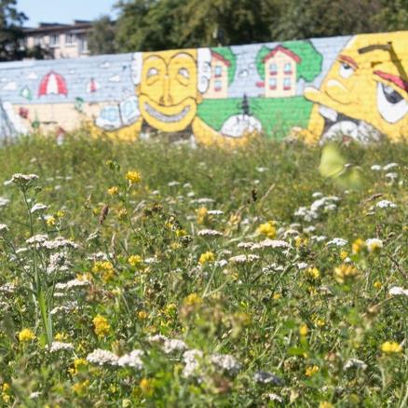
Establish an action plan for nature restoration and ensure a coherent network of protected areas.
Create a framework for everyone to participate in nature protection.
Improve the quality of environmental impact assessments and ensure the necessary mitigation measures.

Slide 13
Notes:
Rohepööre on viimase aja üks põnevamaid termineid. See eeldab, et järsku hakkab toimuma suurem tõmblemine – kõik peavad hakkama pöörama ja asju teisiti tegema, kui varem
Tegelikkuses oleme olnud sellel teel üsna kaua – teel keskkonnasõbralikuma maailma, kliimamuutuste leevendamise ja kestliku majanduse poole.
Viimastel aastatel toimunud arengud on aga tõesti pöördelised olnud. Roheline areng pole enam kõrvaline.

Slide 14
Thank you!
Ivo Krustok
ivo.krustok@riigikantselei.ee

